Slide 1

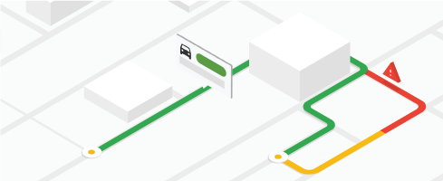
Data Preparation : 데이터 준비 과정
여러분이
우리가 찾아가는 우리의 길
category | information map location
걷는 길,
지금 당신이 있는 곳은 어디인가요?
더
안전하고
행복하게
B1A5 | 김소이 김세정 송민수 송자영 유건욱 정지혜

Slide 2


Data we have
출처 : 공공데이터포털
(https://www.data.go.kr/)
전국 cctv 표준 데이터 | 자치구별 cctv 설치 현황 | 5대 범죄 발생 현황
5대 범죄 발생 장소 | 시간 및 요일별 범죄 발생 건 수 | 서울시 생활안전도

Slide 3
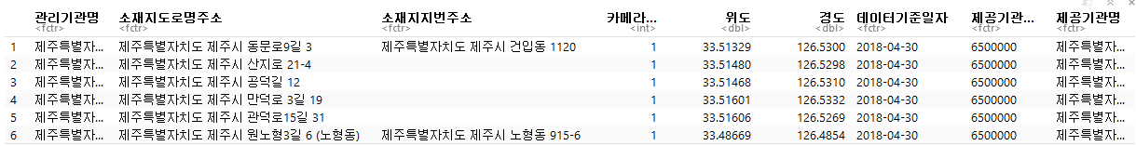
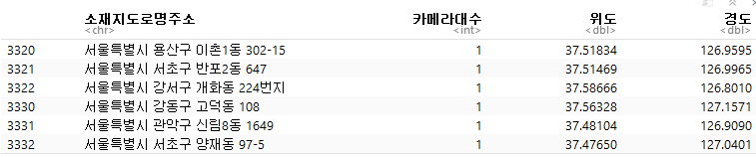
전국 cctv 표준 데이터
before
1. 전국의 cctv 데이터를 소재지도로명주소 or 지번주소가 서울인 행만 추출
2. 도로명 주소 가 결측값인 1040개 행은 지번 주소로 대체
3. 지도에 사용할 주소, 좌표(위도, 경도), 카메라 대수 변수만 남김
4. 서울 cctv 좌표 데이터로 변환하여 지도에 활용 예정
after

Slide 4
자치구별 cctv 설치 현황
before
25개 자치구의 2017년까지의 cctv 설치 대수
기관명 | 소계 | 2013년 이전 | 2014년 | 2015년 | 2016년 | 2017년
강 남 구 | 4,758 | 1,979 | 474 | 760 | 770 | 775
강 동 구 | 1,493 | 1,028 | 73 | 142 | 240 | 10
강 북 구 | 946 | 472 | 70 | 147 | 257 | -
강 서 구 | 1,202 | 634 | 52 | 177 | 168 | 171
관 악 구 | 3,223 | 1,511 | 406 | 593 | 352 | 361
광 진 구 | 1,228 | 1,025 | 85 | 62 | 19 | 37
구 로 구 | 2,746 | 1,434 | 189 | 256 | 326 | 541
금 천 구 | 1,526 | 922 | 91 | 305 | 109 | 99
노 원 구 | 1,576 | 627 | 80 | 461 | 298 | 110
도 봉 구 | 899 | 480 | 185 | 49 | 102 | 83
동대문구 | 1,555 | 1,046 | 29 | 111 | 233 | 136
동 작 구 | 1,792 | 781 | 341 | 103 | 314 | 253
마 포 구 | 1,743 | 838 | 65 | 164 | 334 | 342
서대문구 | 2,705 | 1,808 | 114 | 109 | 266 | 408
서 초 구 | 1,868 | 253 | 239 | 624 | 474 | 278
성 동 구 | 2,554 | 1,953 | 159 | 98 | 39 | 305
성 북 구 | 2,221 | 1,155 | 208 | 263 | 357 | 238
송 파 구 | 1,203 | 865 | 24 | 124 | 88 | 102
양 천 구 | 2,498 | 1,701 | 164 | 178 | 338 | 117
영등포구 | 1,839 | 948 | 123 | 209 | 248 | 311
용 산 구 | 2,379 | 2,071 | 97 | 76 | 77 | 58
은 평 구 | 2,505 | 1,351 | 343 | 210 | 358 | 243
종 로 구 | 1,925 | 1,324 | 167 | 163 | 129 | 142
중 구 | 1,260 | 786 | 40 | 191 | 123 | 120
중 랑 구 | 1,053 | 751 | 64 | 102 | 75 | 61

Slide 5
5대 범죄 발생 현황
before
25개 자치구의 2017 5대 범죄 발생과 검거 건 수
기간 | 자치구 | 합계 |  | 살인 |  | 강도 |  | 강간강제추행 |  | 절도 |  | 폭력
 |  | 발생 | 검거 | 발생 | 검거 | 발생 | 검거 | 발생 | 검거 | 발생 | 검거 | 발생 | 검거
2017 | 합계 | 107,835 | 79,865 | 142 | 140 | 169 | 170 | 6,963 | 6,558 | 41,162 | 21,421 | 59,399 | 51,576
 | 종로구 | 4,057 | 4,437 | 7 | 9 | 10 | 15 | 253 | 1,412 | 1,644 | 905 | 2,143 | 2,096
 | 중구 | 4,184 | 2,851 | 1 | - | 9 | 9 | 267 | 149 | 1,846 | 889 | 2,061 | 1,804
 | 용산구 | 4,060 | 2,936 | 1 | 1 | 5 | 4 | 327 | 289 | 1,346 | 626 | 2,381 | 2,016
 | 성동구 | 2,767 | 2,031 | 1 | 1 | 3 | 3 | 132 | 106 | 1,072 | 543 | 1,559 | 1,378
 | 광진구 | 4,646 | 3,289 | 6 | 5 | 13 | 8 | 261 | 208 | 2,220 | 1,168 | 2,146 | 1,900
 | 동대문구 | 3,975 | 3,274 | 11 | 10 | 3 | 5 | 165 | 149 | 1,547 | 1,017 | 2,249 | 2,093
 | 중랑구 | 4,571 | 3,392 | 5 | 5 | 3 | 4 | 172 | 144 | 1,533 | 813 | 2,858 | 2,426
 | 성북구 | 3,434 | 2,479 | 7 | 7 | 8 | 8 | 173 | 134 | 1,344 | 703 | 1,902 | 1,627
 | 강북구 | 3,393 | 2,824 | 8 | 8 | 7 | 5 | 208 | 153 | 1,014 | 635 | 2,156 | 2,023
 | 도봉구 | 1,999 | 1,652 | 1 | 1 | 3 | 3 | 104 | 115 | 633 | 417 | 1,258 | 1,116
 | 노원구 | 4,209 | 3,047 | 4 | 4 | 9 | 7 | 180 | 155 | 1,538 | 757 | 2,478 | 2,124
 | 은평구 | 3,883 | 3,207 | 6 | 6 | 4 | 4 | 230 | 213 | 1,387 | 934 | 2,256 | 2,050
 | 서대문구 | 3,113 | 2,299 | 4 | 4 | 1 | 2 | 202 | 181 | 1,230 | 719 | 1,676 | 1,393
 | 마포구 | 5,278 | 3,499 | 3 | 3 | 8 | 8 | 500 | 429 | 2,094 | 837 | 2,673 | 2,222
 | 양천구 | 3,882 | 2,660 | 3 | 2 | 3 | 2 | 138 | 122 | 1,590 | 756 | 2,148 | 1,778
 | 강서구 | 5,135 | 3,927 | 11 | 11 | 4 | 6 | 316 | 253 | 1,888 | 1,113 | 2,916 | 2,544
 | 구로구 | 4,895 | 3,408 | 7 | 8 | 8 | 6 | 328 | 181 | 1,725 | 869 | 2,827 | 2,344
 | 금천구 | 3,265 | 2,572 | 5 | 5 | 5 | 5 | 240 | 212 | 1,141 | 674 | 1,874 | 1,676
 | 영등포구 | 5,969 | 4,012 | 15 | 13 | 5 | 5 | 455 | 267 | 2,304 | 1,108 | 3,190 | 2,619
 | 동작구 | 3,330 | 2,242 | 1 | 1 | 7 | 9 | 396 | 173 | 1,226 | 593 | 1,700 | 1,466
 | 관악구 | 5,525 | 4,154 | 8 | 7 | 7 | 6 | 379 | 323 | 1,979 | 1,152 | 3,152 | 2,666
 | 서초구 | 4,708 | 3,237 | 9 | 10 | 13 | 7 | 470 | 283 | 1,812 | 835 | 2,404 | 2,102
 | 강남구 | 7,720 | 5,321 | 7 | 7 | 20 | 24 | 607 | 496 | 3,130 | 1,383 | 3,956 | 3,411
 | 송파구 | 5,576 | 3,870 | 6 | 6 | 1 | 3 | 288 | 242 | 2,274 | 1,026 | 3,007 | 2,593
 | 강동구 | 4,261 | 3,245 | 5 | 6 | 10 | 12 | 172 | 169 | 1,645 | 949 | 2,429 | 2,109

Slide 6
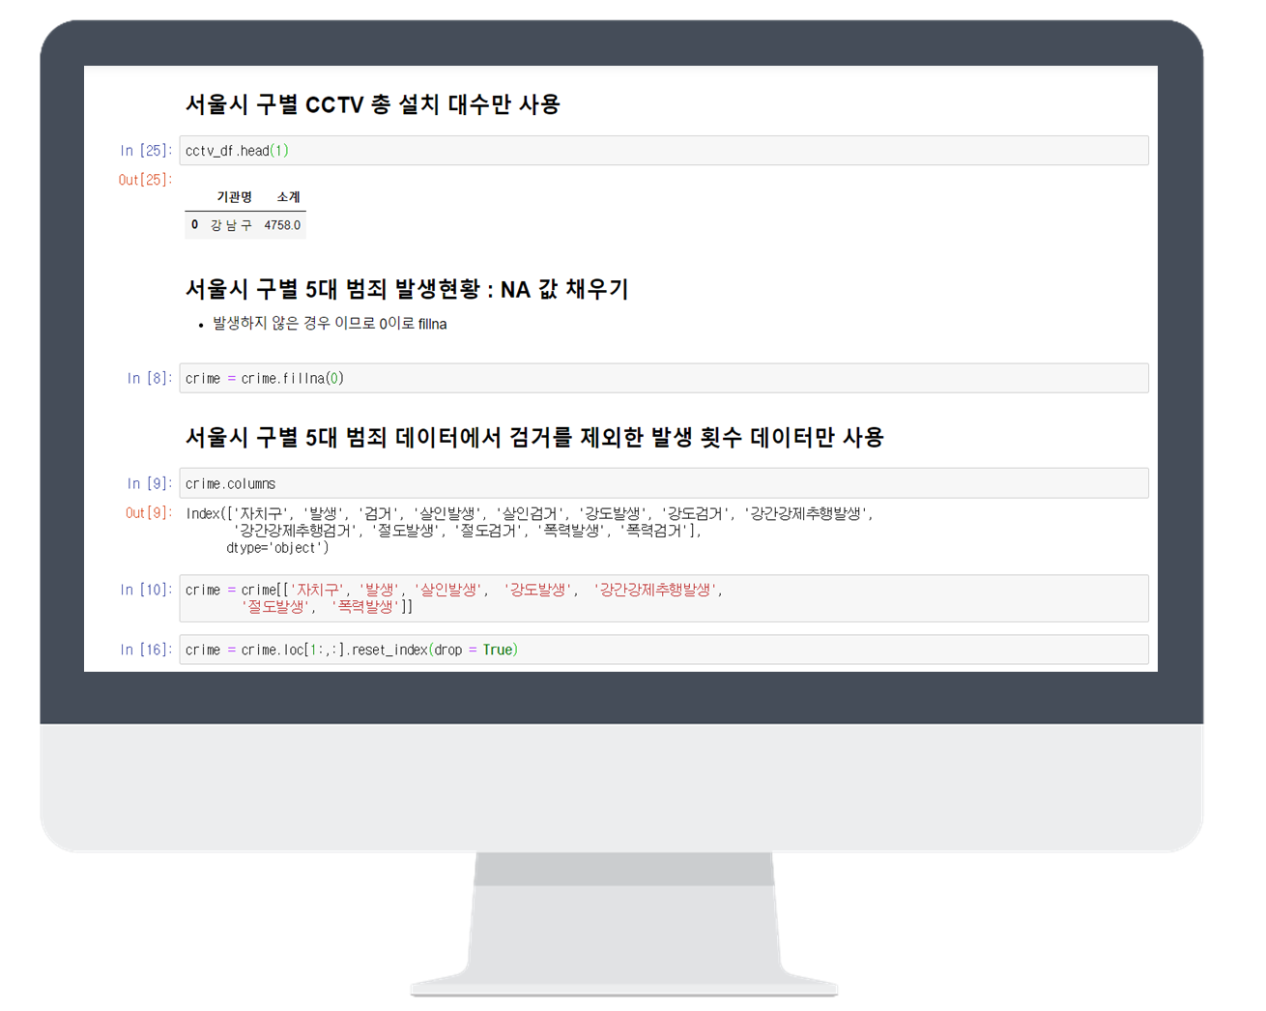
Data cleaning & construction
CCTV 데이터에서 연도별 데이터는 사용하지 않고, 설치 수만 사용
2. Crime 데이터에서의 NA값은 범죄가 발생하지 않은 경우이므로 0으로 처리
3. Crime 데이터에서 검거보다 발생한 자체가 중요한 정보라 생각해 발생횟수 컬럼만 사용

Slide 7
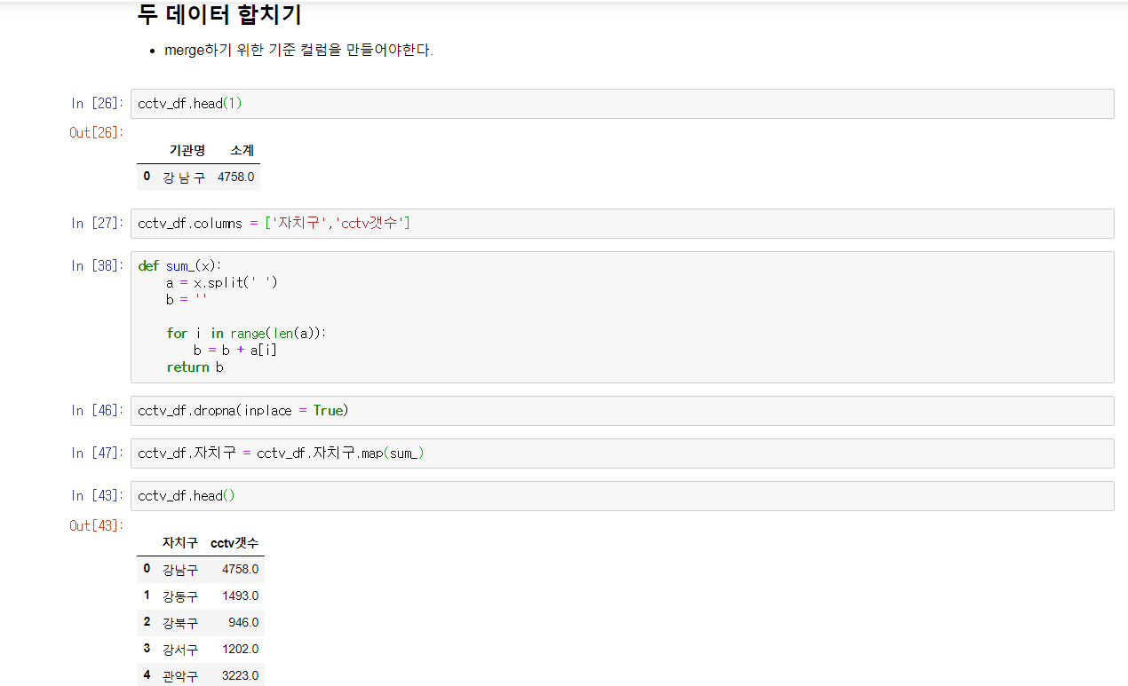
Data cleaning & construction
두 데이터를 합치려 했으나 기준이 되는 컬럼의 모양이 달랐기 때문에
같은 모양으로 만들어주는 과정부터 실행시켜 주었음

Slide 8
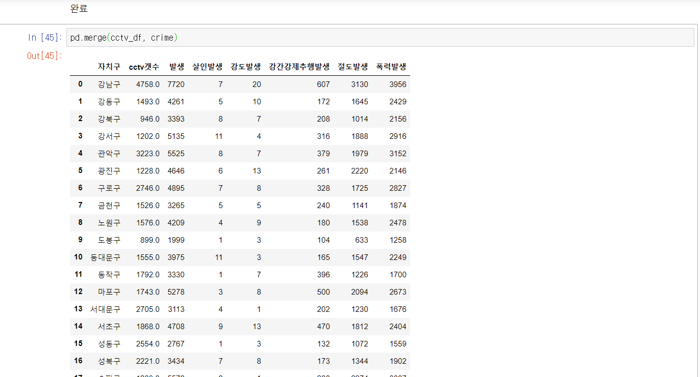
Data integration
25개 자치구를 기준으로 각 범죄의 발생건수와 cctv 총 설치 수를 병합시킴
해당 cctv가 속한 자치구에 각 변수를 지정해 범죄 예측의 input으로 활용

Slide 9
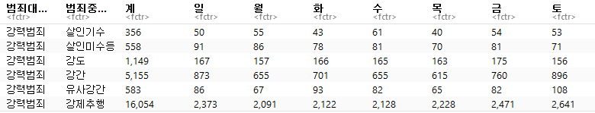
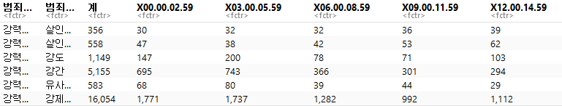
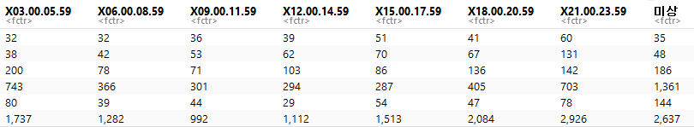
시간 및 요일 별 범죄 발생 건 수
data

Slide 10
시간 및 요일 별 범죄 발생 건 수
data
범죄대분류 | 범죄중분류 | 계 | 일 | 월 | 화 | 수 | 목 | 금 | 토 | 00:00-02:59 | 03:00-05:59 | 06:00-08:59 | 09:00-11:59 | 12:00-14:59 | 15:00-17:59 | 18:00-20:59 | 21:00-23:59 | 미상
강력범죄 | 살인기수 | 356 | 50 | 55 | 43 | 61 | 40 | 54 | 53 | 30 | 32 | 32 | 36 | 39 | 51 | 41 | 60 | 35
강력범죄 | 살인미수등 | 558 | 91 | 86 | 78 | 81 | 70 | 81 | 71 | 47 | 38 | 42 | 53 | 62 | 70 | 67 | 131 | 48
강력범죄 | 강도 | 1,149 | 167 | 157 | 166 | 165 | 163 | 175 | 156 | 147 | 200 | 78 | 71 | 103 | 86 | 136 | 142 | 186
강력범죄 | 강간 | 5,155 | 873 | 655 | 701 | 655 | 615 | 760 | 896 | 695 | 743 | 366 | 301 | 294 | 287 | 405 | 703 | 1,361
강력범죄 | 유사강간 | 583 | 86 | 67 | 93 | 82 | 65 | 82 | 108 | 68 | 80 | 39 | 44 | 29 | 54 | 47 | 78 | 144
강력범죄 | 강제추행 | 16,054 | 2,373 | 2,091 | 2,122 | 2,128 | 2,228 | 2,471 | 2,641 | 1,771 | 1,737 | 1,282 | 992 | 1,112 | 1,513 | 2,084 | 2,926 | 2,637
강력범죄 | 기타 강간 강제추행등 | 408 | 62 | 56 | 61 | 51 | 52 | 58 | 68 | 47 | 53 | 17 | 25 | 25 | 34 | 42 | 55 | 110
강력범죄 | 방화 | 1,502 | 229 | 218 | 211 | 193 | 223 | 221 | 207 | 173 | 185 | 106 | 130 | 144 | 157 | 217 | 265 | 125
절도범죄 | 절도범죄 | 203,037 | 28,759 | 27,683 | 27,628 | 27,861 | 27,809 | 30,852 | 32,445 | 15,516 | 15,827 | 13,871 | 22,842 | 26,339 | 28,529 | 29,447 | 25,121 | 25,545
폭력범죄 | 상해 | 50,028 | 7,820 | 6,594 | 6,886 | 6,853 | 6,770 | 7,161 | 7,944 | 6,054 | 4,735 | 3,027 | 3,982 | 3,839 | 4,687 | 6,470 | 10,354 | 6,880
폭력범죄 | 폭행 | 165,803 | 27,162 | 20,470 | 21,793 | 22,403 | 22,168 | 23,728 | 28,079 | 22,672 | 18,194 | 9,597 | 11,261 | 11,586 | 14,027 | 21,765 | 39,182 | 17,519
폭력범죄 | 체포 감금 | 1,318 | 175 | 208 | 191 | 209 | 179 | 188 | 168 | 103 | 92 | 103 | 146 | 128 | 169 | 183 | 200 | 194
폭력범죄 | 협박 | 15,870 | 2,349 | 2,197 | 2,254 | 2,268 | 2,231 | 2,242 | 2,329 | 1,081 | 797 | 1,047 | 1,810 | 1,710 | 1,973 | 2,279 | 2,711 | 2,462
폭력범죄 | 약취 유인 | 201 | 28 | 30 | 31 | 36 | 17 | 29 | 30 | 7 | 9 | 9 | 28 | 26 | 33 | 31 | 14 | 44
폭력범죄 | 폭력행위등 | 13,302 | 2,445 | 1,586 | 1,685 | 1,667 | 1,654 | 1,845 | 2,420 | 2,136 | 2,002 | 758 | 667 | 741 | 979 | 1,427 | 2,651 | 1,941
폭력범죄 | 공갈 | 3,745 | 413 | 549 | 573 | 546 | 566 | 548 | 550 | 161 | 106 | 88 | 353 | 326 | 435 | 449 | 381 | 1,446
폭력범죄 | 손괴 | 59,127 | 8,865 | 7,787 | 7,974 | 7,949 | 7,990 | 8,839 | 9,723 | 5,793 | 4,615 | 3,924 | 5,178 | 4,860 | 6,210 | 9,796 | 11,768 | 6,983
범죄 분류 중 안전과 관련 있는 강력,폭력, 절도 범죄 자료만 사용
서비스 개발 후 이용자가 접속한 시간에 따른 차별화한 범죄 예측 & 안전 지도 제공에 활용 가능

Slide 11
5대 범죄 발생 장소
구분 | 계 | 아파트 연립다세대 | 단독주택 | 노상 | 상점 | 숙박업소목욕탕 | 유흥접객업소 | 사무실 | 역대합실 | 교통수단
계 | 107,835 | 4,523 | 5,092 | 32,063 | 5,047 | 1,437 | 5,077 | 1,772 | 908 | 2,359
살인 | 142 | 21 | 25 | 27 | 1 | 5 | 10 | 5 | - | 1
강도 | 169 | 20 | 11 | 43 | 22 | 8 | 5 | 5 | 1 | -
강간강제추행 | 6,963 | 319 | 413 | 1,061 | 116 | 408 | 495 | 130 | 242 | 1,105
절도 | 41,162 | 1,209 | 1,340 | 8,255 | 4,119 | 670 | 1,809 | 564 | 335 | 744
폭력 | 59,399 | 2,954 | 3,303 | 22,677 | 789 | 346 | 2,758 | 1,068 | 330 | 509
cctv 주변의 지리 정보 파악 후 활용
수집 중인 자료
cctv가 위치한 지역의 인구밀도, 유동인구, 편의시설 등 범죄 예측에 필요한 변수들

Slide 12
감사합니다.
여러분이
우리가 찾아가는 우리의 길
category | information map location
걷는 길,
지금 당신이 있는 곳은 어디인가요?
더
안전하고
행복하게
B1A5 | 김소이 김세정 송민수 송자영 유건욱 정지혜

